Slide 1
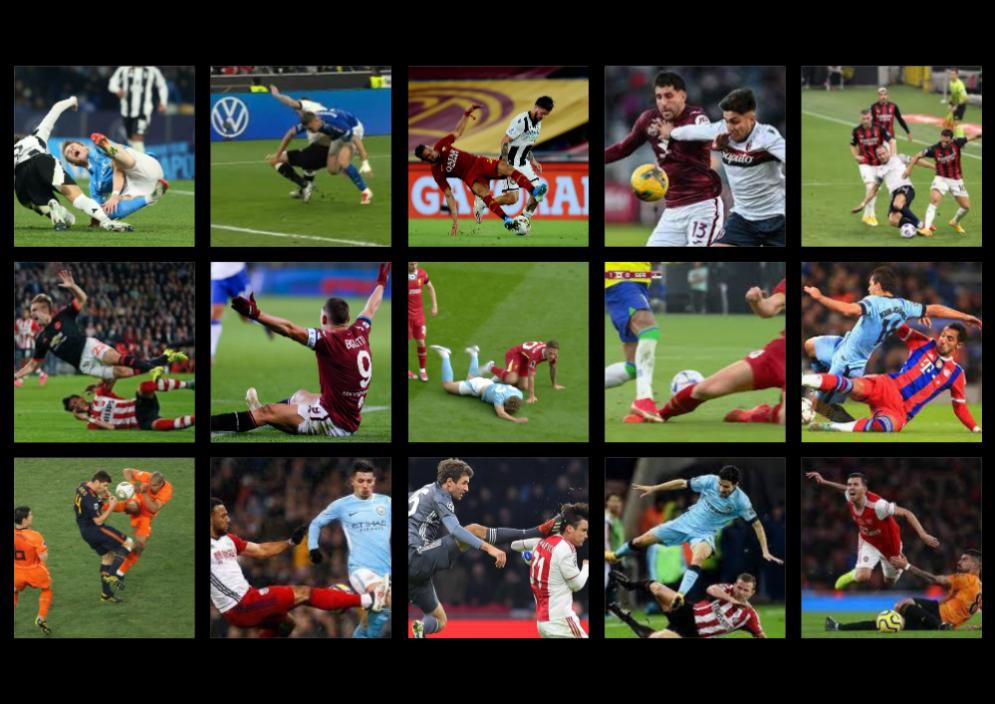
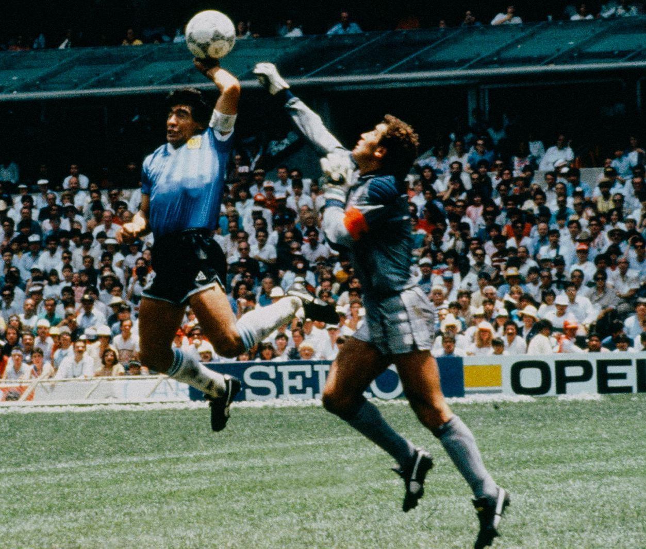
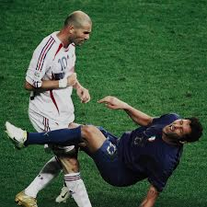
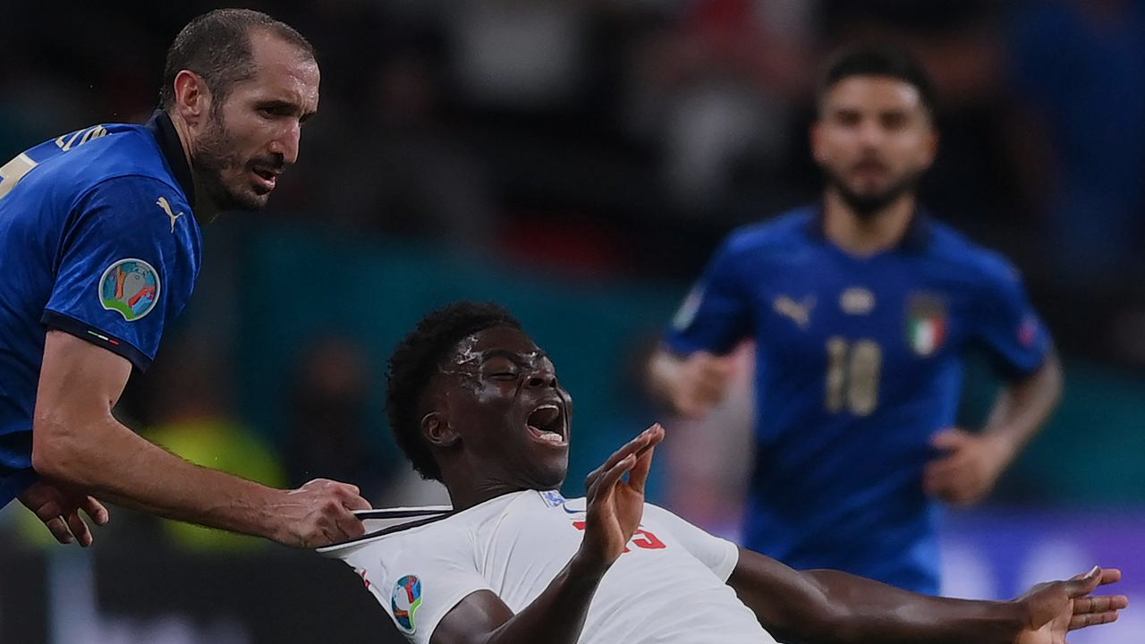
Foul Detection in Football Using CNN
A Computer Vision Project
Lorenzo Sabatino, Damiano Pronti, Guido Francesco Valente
Notes:
Buongiorno a tutti, siamo Lorenzo, Damiano e Guido, e oggi vi presentiamo il nostro progetto di AI Lab, dal titolo “Foul Detection in Football Using CNN”.
L’idea alla base del progetto nasce da una considerazione semplice: in ambito calcistico, il riconoscimento dei falli è spesso soggettivo e controverso, anche con l’aiuto del VAR.
Ci siamo quindi chiesti: può un’intelligenza artificiale aiutare gli arbitri a prendere decisioni più rapide e oggettive?
Per rispondere, abbiamo sviluppato un sistema basato su Computer Vision, capace di classificare immagini statiche in due categorie: fallo o intervento regolare.

Slide 2

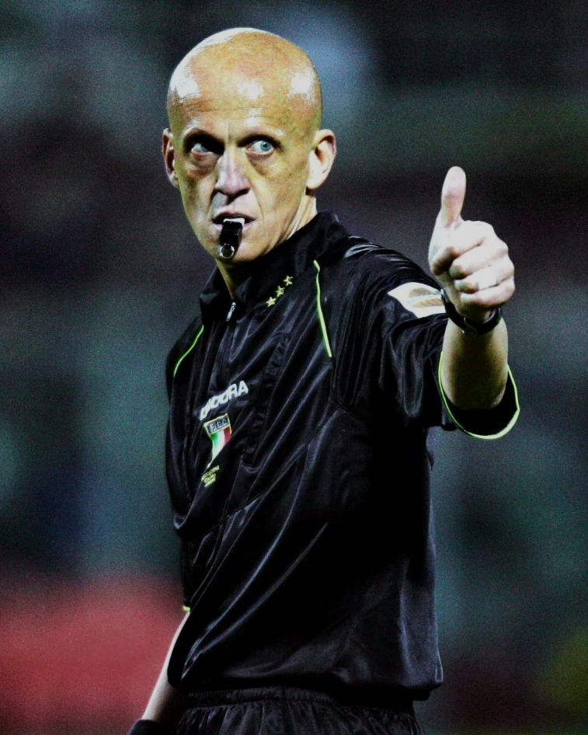
About the Project
This project aims to support football referees and VAR by automatically identifying fouls from single images using a custom CNN model.
It focuses on:
classifying an action as foul or no foul
improving decision-making speed and fairness in football matches.
design and implement a custom and lightweight Convolutional Neural Network (CNN).
01
Notes:
Il problema di partenza è che la rilevazione dei falli nel calcio è spesso ambigua e soggettiva. Anche con il supporto del VAR, le decisioni possono variare da arbitro a arbitro.
Il nostro obiettivo è stato quindi quello di usare una rete neurale convoluzionale per automatizzare il riconoscimento dei falli, partendo da immagini statiche prese da video di partite.
Il task non è semplice: in una singola immagine non si vedono il movimento o l’intensità del contatto, ma abbiamo voluto verificare comunque se un modello potesse catturare pattern visivi utili per distinguere tra fallo e intervento pulito.
Abbiamo deciso di incentrare il nostro modello su:
una classificazione binaria delle immagini, fallo o no_fallo,
velocizzazione delle decisioni nelle partite di calcio
creare e strutturare una CNN leggera e personalizzata

Slide 3
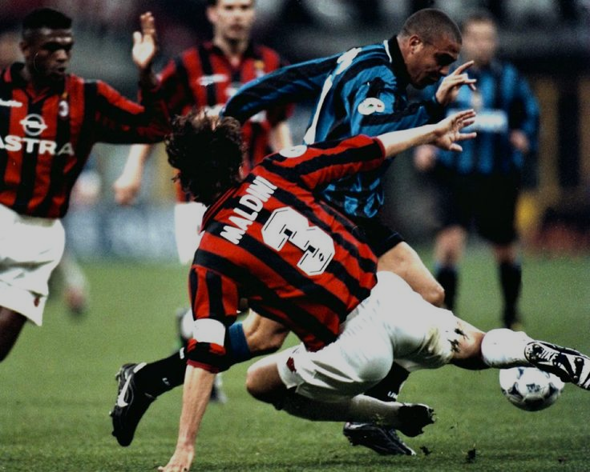

DataSet
We used a custom dataset from Kaggle called Football Tackles, which contains static images labeled as either ‘foul’ or ‘clean tackle’,
(The dataset is publicly available at this link.)
The dataset includes over 3,300 RGB images in various resolutions.
All images are extracted from real football matches and present a wide variety of game situations.
02
Notes:
Per allenare il nostro modello, abbiamo utilizzato un dataset personalizzato chiamato Football Tackles, trovato su Kaggle.
Il dataset contiene più di 3300 immagini statiche, etichettate come “foul” o “clean tackle”. Le immagini provengono da spezzoni video e presentano grande varietà di contesti, angolazioni e condizioni di luce.
Abbiamo deciso in oltre di scaricare il database in locale, con l’utilizzo di google drive, per far si che il modello non debba ogni volta scaricare il database interamente da zero.
il database era costituito da diverse cartelle, quali var 200,400,500,600 con le sotto classi clean e foul.

Slide 4
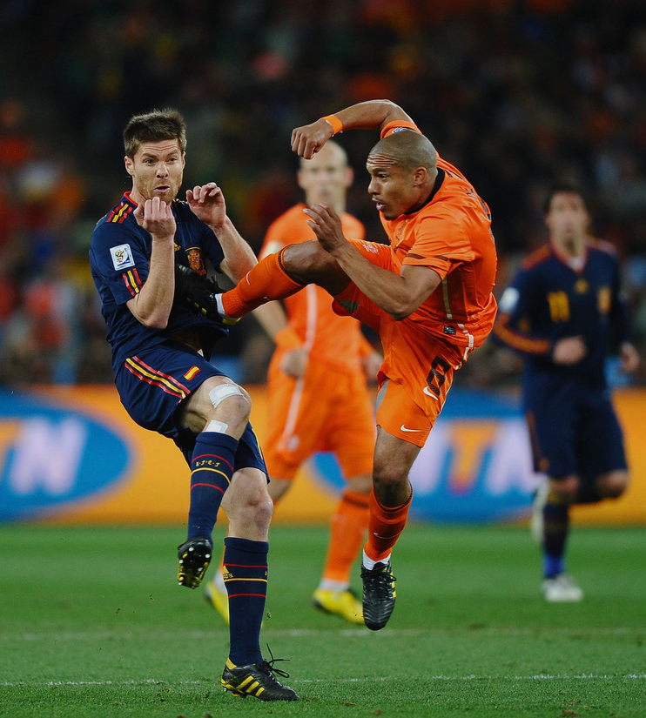
Preprocessing Steps
All images resized to 224×224 pixels
Converted to RGB format (if not already)
Normalized using standard mean and std values (ImageNet)
Converted to PyTorch tensors for training
Data Augmentation Techniques
Random horizontal flip
Random rotation (±15°)
Brightness and contrast adjustment
Random crop and resize
Notes:
Per uniformare la risoluzione delle immagini, tutte sono state ridimensionate a (224, 224) pixel. Le immagini valide sono state poi normalizzate e convertite in tensori per l’addestramento del modello.
Per aumentare la capacità generalizzativa del modello ed evitare fenomeni di overfitting, sono state applicate tecniche di data augmentation su tutte le immagini del training set. In particolare, le trasformazioni applicate includono:
Flip orizzontale casuale
Rotazione casuale
Modifica casuale della luminosità
Zoom e cropping casuale
Tutte le operazioni di trasformazione sono state implementate mediante la libreria torchvision.transforms.
Dataset Splitting e Formation
Dopo aver pulito e verificato il dataset, lo abbiamo suddiviso in tre sottoinsiemi secondo le seguenti proporzioni:
• Training set: 70%
• Validation set: 15%
• Test set: 15%

Slide 5
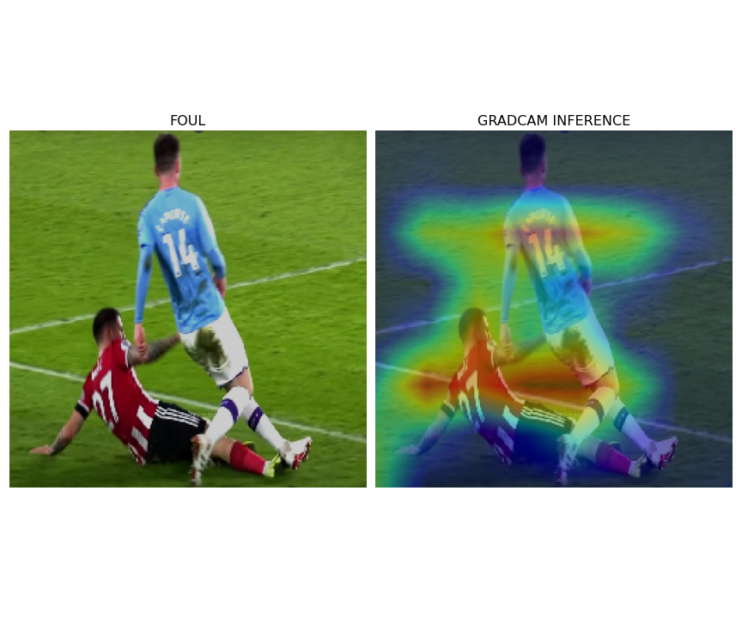
Model overview
Goal: Build a simple yet effective CNN to classify football fouls from static images.
Key Features: Custom architecture, built from scratch Optimized for small datasets Focus on speed and generalization
Output: Binary classification → Foul / No Foul
03
Notes:
Per il riconoscimento automatico di falli nel calcio da immagini, è stata progettata una rete neurale convoluzionale (CNN) personalizzata, denominata FoulClassifierCNN.
L'obiettivo del modello è classificare ciascuna immagine come contenente un fallo (fallo) o meno (no_fallo), ovvero un problema di classificazione binaria.
L'architettura del modello è stata definita interamente da zero, senza utilizzare modelli pre-addestrati. È composta da una serie di blocchi convoluzionali seguiti da livelli di pooling e fully connected, secondo lo schema:

Slide 6
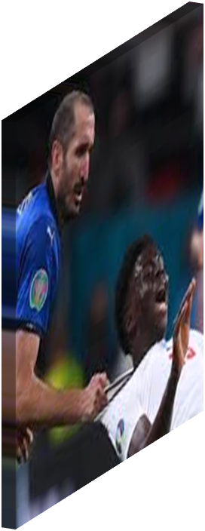








Model architecture
04
Output
Fully Connected
Softmax
Flatten
Conv 4
Conv 3
Conv 1
Conv 2
Notes:
Il nostro modello prende in input un’immagine singola di una partita di calcio e predice se si tratta di un fallo oppure no.
Si tratta di una rete neurale convoluzionale (CNN) progettata da zero per un compito di classificazione binaria.
Struttura dell’architettura:
Input
L’immagine in input ha dimensione 224 × 224 × 3 (RGB, quindi 3 canali di colore)
Estrazione delle caratteristiche – 4 blocchi convoluzionali
Ogni blocco esegue:
Conv2D: applica filtri 3×3 per riconoscere pattern visivi (es. bordi, forme, contrasti).
Batch Normalization: normalizza i valori per migliorare la stabilità dell’allenamento.
ReLU: funzione di attivazione che introduce non-linearità.
MaxPooling: riduce la dimensione spaziale, tenendo le informazioni più rilevanti.
Dopo ogni blocco, l’immagine si riduce in altezza e larghezza, ma aumenta in profondità (cioè nel numero di canali): 224×224 → 112×112 → 56×56 → 28×28, fino a comprimersi in 1×1×256 con Adaptive Average Pooling.
la rete termina con uno o più strati fully connected che svolgono la funzione di classificazione, traducendo le feature estratte in una probabilità associata alle due classi: "fallo" o "no_fallo".
Layer di Flatten
Questo livello trasforma l’output della parte convoluzionale (1×1×256) in un vettore lungo 256 elementi.
Questo vettore rappresenta le caratteristiche più rilevanti dell’immagine.
Strato Fully Connected + Dropout
Un primo livello denso riduce il vettore da 256 a 128 neuroni.
Un livello di Dropout spegne casualmente alcuni neuroni per evitare l’overfitting.
Un secondo livello denso porta da 128 a 2, cioè alle due classi finali.
Output – Softmax
Viene applicata la funzione Softmax per trasformare i due numeri finali in probabilità:
una per la classe fallo
una per la classe non fallo

Slide 7
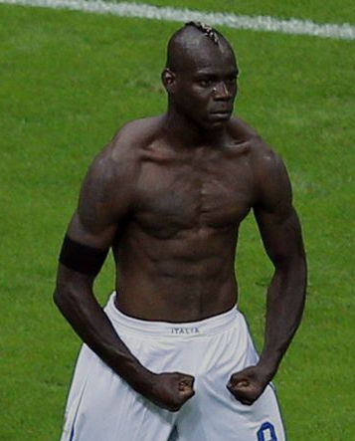

Model training
Main Phases:
Initial model training Hyperparameter tuning and validation Final training on the full dataset
We employed Optuna, a Bayesian optimization library, to automatically find the best hyperparameter settings to maximize model performance.
05
Notes:
Una volta definita l'architettura del modello, è stata avviata la fase di addestramento, suddivisa in tre momenti principali:
Un primo addestramento del modello
Fase di tuning e validazione, per identificare la miglior combinazione di iperparametri.
Fase di training finale, eseguita sull'intero dataset (training + validation) con la configurazione ottimale.
La fase di addestramento è stata progettata per essere robusta, tracciabile e facilmente ottimizzabile. L’obiettivo era non solo migliorare le prestazioni del modello, ma anche prevenire fenomeni come overfitting o underfitting.
Come funzione di perdita abbiamo usato la CrossEntropyLoss, che è standard per i problemi di classificazione. L’ottimizzatore scelto è stato Adam, noto per la sua stabilità e capacità di adattarsi, con un learning rate iniziale impostato a 1e-4. Inoltre, abbiamo implementato un meccanismo di early stopping con una pazienza di 10 epoche, cioè il training si interrompe se la loss di validazione non migliora per 10 epoche consecutive, in modo da evitare l’overfitting.
Tutto il processo è stato monitorato in tempo reale con TensorBoard, che ci ha permesso di tenere sotto controllo loss e accuratezza.
HYPERPARAMETER TUNING:
abbiamo effettuato il tuning degli iperparametri utilizzando Optuna, una libreria di ottimizzazione bayesiana che ci ha permesso di cercare in modo automatico la migliore combinazione di parametri fondamentali:
il learning rate,
la dimensione del batch
il tasso di dropout.
Il learning rate è stato esplorato su una scala logaritmica da 1e-5 a 1e-2, il batch size tra 32 e 64, e il dropout tra 0.2 e 0.5.
Per ogni trial abbiamo ricostruito il modello con i parametri suggeriti e addestrato il modello per 10 epoche. Dopo la valutazione sull’accuracy del validation set, il processo è stato ripetuto due volte e abbiamo scelto la configurazione migliore in base ai risultati.
Infine, una volta trovati gli iperparametri ottimali, abbiamo unito il training set e il validation set in un unico dataset più grande, per sfruttare al massimo tutti i dati disponibili.
Abbiamo ricostruito il modello con il dropout ottimale, configurato ottimizzatore e scheduler con i parametri migliori e avviato il training finale per 10 epoche sull’intero dataset. Il modello finale ottimizzato è stato salvato nel file best_model_optuna.pth, che rappresenta il risultato migliore ottenuto durante l’intero processo di addestramento.

Slide 8
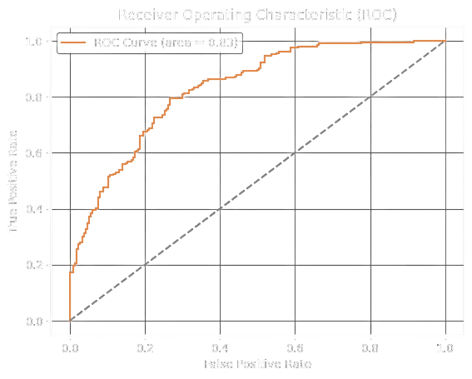
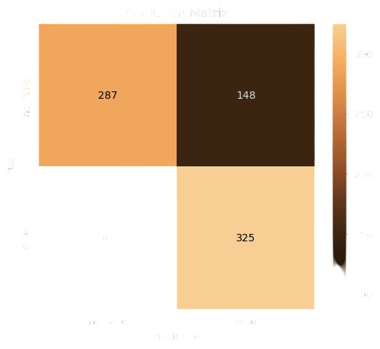
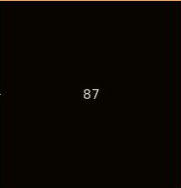
Model performances
Accuracy: ~75% on test set
Good result for a simple model and limited data
Per-class behavior: Fouls: High recall – most fouls correctly detected No Fouls: Lower precision – some clean tackles misclassified as fouls
06
Notes:
Dopo l’addestramento, il nostro modello ha raggiunto circa il 75% di accuratezza sul set di test.
Un risultato tutto sommato positivo, considerando la semplicità dell’architettura e la quantità limitata di dati.
Analizzando le performance per classe, abbiamo notato che il modello è particolarmente efficace nel riconoscere i falli, con un recall elevato: riesce cioè a individuare correttamente la maggior parte dei falli presenti.
Invece, ha mostrato più difficoltà sui tackle puliti, dove tende a generare falsi positivi: cioè, alcune azioni corrette vengono scambiate per falli.
CURVA ROC GRAFICO:
La curva ROC è un grafico che mostra le prestazioni di un modello di classificazione binaria al variare della soglia di decisione.
Asse X: False Positive Rate (FPR) = FP / (FP + TN)
Asse Y: True Positive Rate (TPR) = TP / (TP + FN), anche noto come Recall
La curva ROC consente di valutare quanto bene il modello distingue tra le classi positive e negative.
Qui vediamo la curva ROC del nostro modello di classificazione. L’area sotto la curva, pari a 0.83, indica che il modello ha una buona capacità discriminativa.
La curva sale rapidamente verso l’alto a sinistra, mostrando che a soglie più restrittive riusciamo a mantenere alta la sensibilità (true positive rate) contenendo il numero di falsi positivi.
Questo significa che il modello è efficace nel riconoscere i casi positivi senza fare troppe predizioni errate. È un buon punto di partenza per l’uso in produzione o per ulteriori ottimizzazioni."

Slide 9

Thanks
For Your Attention

